Slide 1
Nemoci pohybového ústrojí

Slide 2
Nemoci pohybového ústrojí
zánětlivé (revmatoidní artritida, spondartritidy, druhotné artritidy, zánětlivá onemocnění pojiva)
metabolické (dna, chondrokalcinóza, ochronóza)
degenerativní (osteoartrózy, spondylartrózy)
mimokloubní revmatické syndromy (entezopatie, bursitidy, tendinitidy, periartritidy, tunelové syndromy)

Slide 3
Vyšetřovací metody
anamnéza (rodinné postižení, sklon k infekcím, psoriáza, konjunktivitidy, iritidy, nemoci ledvin, průjmy, pohlavní choroby, chronické záněty)
charakter bolestí (trvale, občas, vazba na denní dobu, chlad a teplo, námahu, slunění, lokalizace a šíření)
lokální nález - tvar kloubu: - normální - ušlechtilý
- zduření
- deformace
- deformity - deviace, desaxace, subluxace, luxace

Slide 4
Lokální nález
teplota kůže nad kloubem
hybnost kloubů (norma, hypo-hypermobilita, reakce při dotažení)
bolestivost (na dotyk, na tlak, na pohyb)
pohmatové fenomény (praskoty, drásoty, vrzoty)
stav okolních tkání (svaly, burzy, úpony, šlachy, pouzdra)

Slide 5
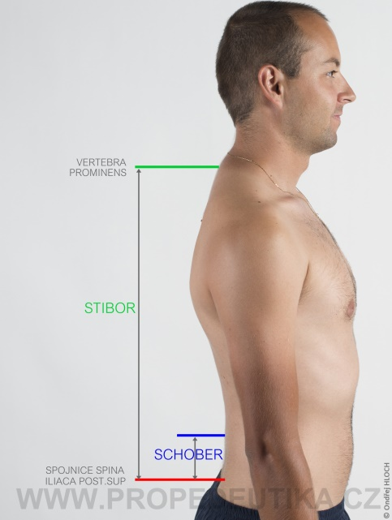
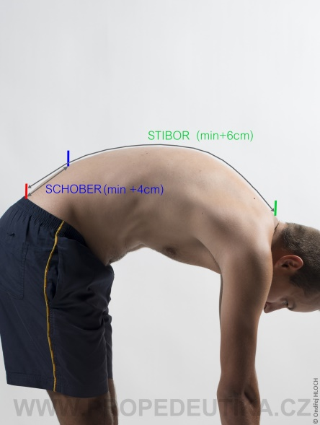
Hlavní příznaky na páteři I
tvar (skoliózy, kyfózy, napřímení)
hybnost
krční - rotace, předklon, záklon - dotyk temene s rovinou,
hrudní - rotace, rozvíjení při předklonu, nádech, výdech
bederní - Schoberova distance - L1 - spina iliaca post. sup.
prodloužení o 5 cm při předklonu
- Stiborova distance - C7 - spina iliaca post. sup.
prodloužení o 10 cm při předklonu
- úklony do stran - prsty po stehně 20 cm
- rotace

Slide 6
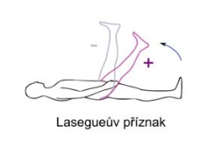
Hlavní příznaky na páteři II
stav paravertebrálních svalů - tonus, kontraktury, myogelózy
bolestivost - na poklep, na pohyb, bolestivost SI skloubení
neurologické manévry - Lasségue

Slide 7
Příznaky na měkkých tkáních
svalové příznaky - atrofie, hypertrofie, tonus, bolestivost
postižení úponů - bolestivost pohmatová, pohybová, zduření
postižení šlach - třecí fenomény, bolest, zduření pouzdra

Slide 8
Laboratorní vyšetření
zánětlivá aktivita - FW,CRP, KO + diff, FG, ASLO, PL proti rheumatoidnímu faktoru IgG, IgM
imunologie - ANF, ENA, anti dsDNA, CIK, HLA, hladiny Ig
doplňující - KM, hladiny minerálů, močový nález, funkce ledvin, glykémie, sérologie STD

Slide 9
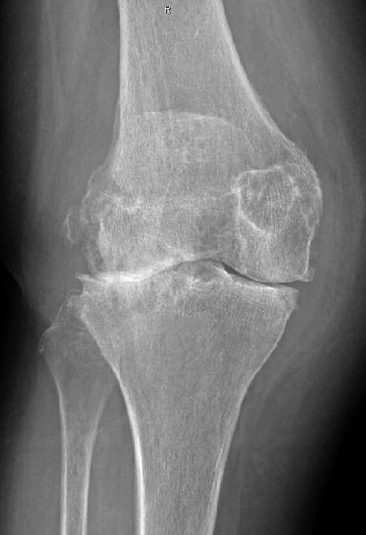
RTG a specifická vyšetření
RTG - kosti - zachování mineralizace, postavení kostí, konfigurace kloubů
chrupavky - hodnotíme sekundárně podle kloubní štěrbiny
kalcifikace - v úponech šlach
specifická vyšetření - artroskopie, test síly stisku ruky
(obr. Těžká artróza kolene)

Slide 10
Rheumatoidní artritida
dříve PAP (progresivní polyartritida)
častější u žen, začátek 4.-5. Decenium
autoagresivní charakter - nadměrná imunitní reakce - tvorba PL proti vlastním Ig, imunokomplexy se usazují v kapilárách - systémové projevy
v kloubu - z pouzdra vyrůstá granulační tkáň - pannus, destruuje chrupavku - vazivová přeměna až ankylóza kloubu

Slide 11
Celkové příznaky
únavnost, nevýkonnost
nechutenství, úbytek hmotnosti
subfebrilie až horečka v odpoledních hodinách
depresivní ladění
reakce na změny počasí

Slide 12
Kloubní příznaky I
ranní ztuhlost
bolesti drobných kloubů (MCF, proximální IF, radiokarpální, kolenní loketní, hlezna, MTF nohou)
těstovité zduření kloubů, zrůžovění, vyšší teplota
postihuje symetricky
chlad zhoršuje, teplo zlepšuje

Slide 13
Kloubní příznaky II
vývoj svalových atrofií
vývoj deformit (ulnární deviace, flexní kontraktury, subluxace IF kloubů)
vývoj ankylóz
vývoj revmatických uzlů

Slide 14
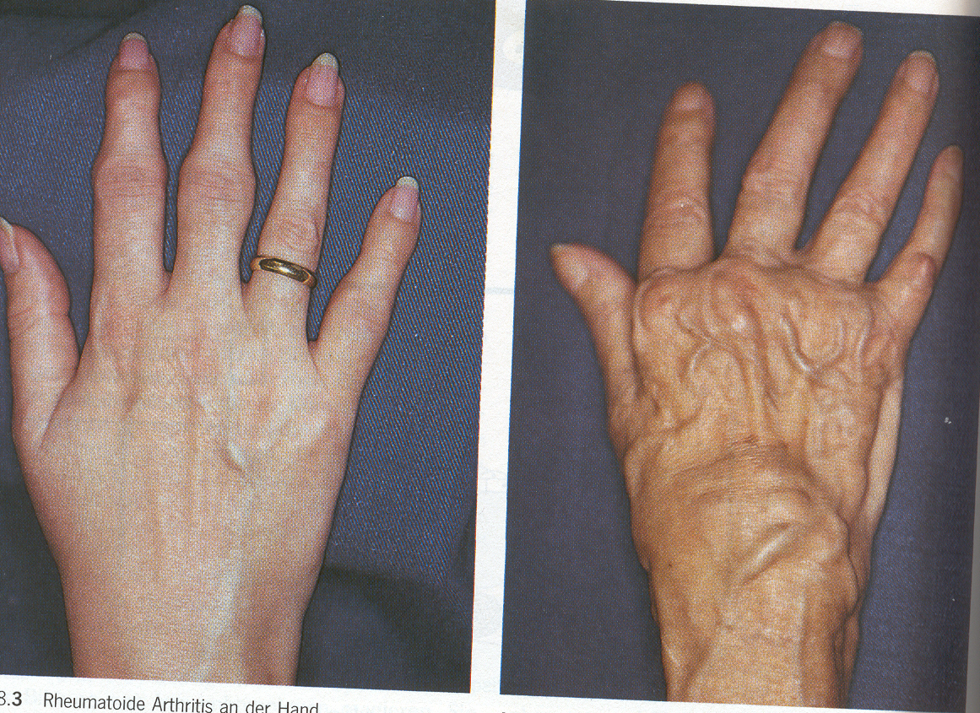

Slide 15
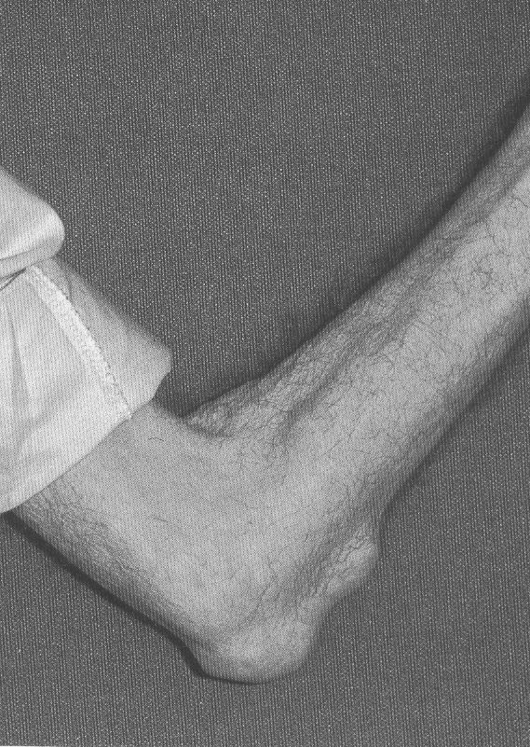

Slide 16
Další příznaky
rýhování na nehtech - cerra guttans
lymfadenopatie
snížení pH žaludku
postižení srdce
fibrózní procesy
amyloidóza
chronická pyelonefritida

Slide 17
RTG a laboratorní nález
juxtaartikulární poróza, usurace kloubních ploch
zužování až vymizení kloubních štěrbin
ankylóza kloubu
laboratorně - FW, CRP, PL proti IgG - rheumatoidní faktor, parametry autoagresivity, anémie

Slide 18
Staging
časné - pouze změny v měkkých částech, nejvýše juxtaartikulární poróza
mírné - lehká destrukce ploch
těžké - destrukce chrupavek, usurace, deformity
konečné - ankylózy
funkční - plná zdatnost
- dostatečná
- omezená
- nutnost cizí pomoci

Slide 19
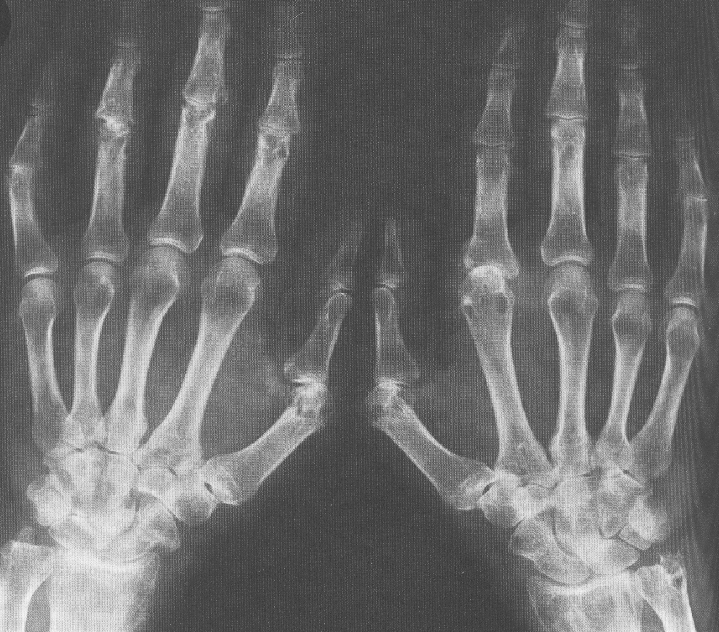

Slide 20
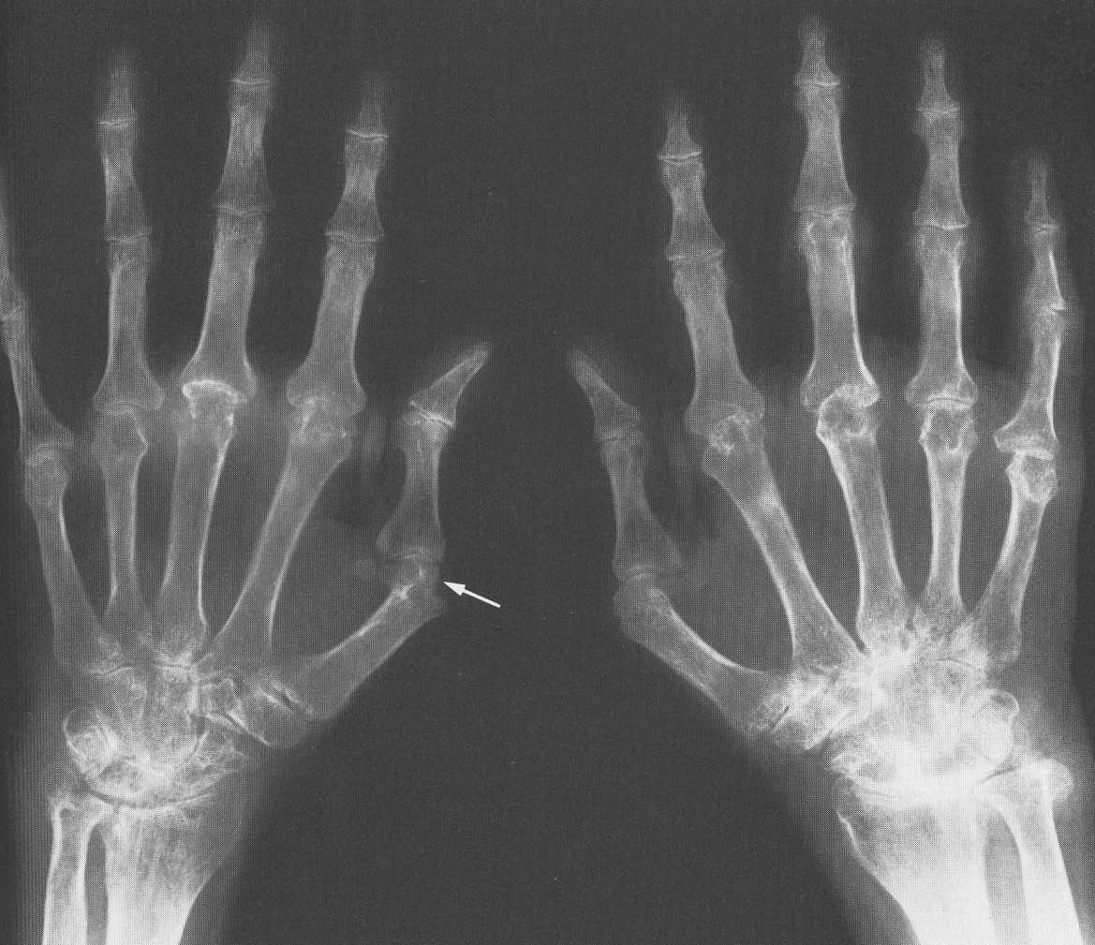

Slide 21
Léčba revmatoidní artritidy
režim - rehabilitace, neprochlazovat
medikamenty
protizánětlivé, analgetika - ASA, NSAID
dlouhodobě působící - antimalarika, soli zlata
steroidy - pulzní, imunosupresiva
chondroprotektiva (chondrosulfát, glukosaminsulfát)
salazosulfapyridin
další postupy - synovektomie – chirurgická / izotopová, kloubní náhrady

Slide 22
Syndromy související
Stillova choroba - juvenilní revmatoidní artritida
Sjogrenův syndrom - sicca syndrom - autoagresivní zánět žláz s vnější sekrecí - PL proti vývodům slinných žláz, Schirmerův test
Caplanův syndrom - plicní silikóza a revmatoidní artritida
palindromický revmatismus - obdobné obtíže, návratné, bez důsledků pro kloub, vyšší FW a CRP

Slide 23
Spondartritidy - ankylózující - Bechtěrevova choroba
systémové onemocnění pojiva - začíná na SI kloubech, šíří se proximálně podél páteře, později i na velké klouby
příznaky - prodromy - bolesti pat, iridocyklitida - předchází i o několik let
- počátek - bolesti SI
- při předklonu dvojhrb, nevyplní se sulcus dorsalis, otáčení celým trupem

Slide 24
Laboratorní vyšetření a léčba
zvýšení FW, CRP
pozitivita HLA B 27
RTG - rozšíření až zánik SI, syndesmofyty na páteři, později kalcifikované - bambusová tyč
léčba - rehabilitace, NSAID, udržování rovnováhy střevní flóry

Slide 25
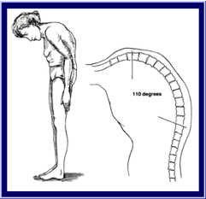

Slide 28
Další artritidy
psoriatická - není symetrická, rozrušuje epifýzy, teleskopické prsty
Reiterův syndrom - uretritida, uveitida, artritida (sekundárně při STD - GO)
enterokolitické artritidy - doprovázejí Crohnovu nemoc a ulcerózní kolitidu - zlepší se po obnově střevní mikroflóry

Slide 29
Sekundární artritidy
infekční přímé
infekční nepřímé
toxické a alergické
provázející jiné choroby - hemofilie, endokrinní, plicní, neurologické
traumatické a z fyzikálních příčin

Slide 30
Infekční přímé
přítomnost infekce v kloubu - zavlečení infekce při invazivních zákrocích
vždy nutné chirurgické ošetření, výplachy ATB, rehabilitace
chronické záněty vedou ke ztrátě funkce
Lymeská borrelióza
1. erytema migrans
2. meningeální a kardiální příznaky
3. migrující polyartritida

Slide 31
Infekční nepřímé I
revmatická horečka
poststreptokoková nákaza - beta-hemolyt streptokok sk. A
Aschofovy uzlíky
„klouby líže, do srdce se zakusuje“ - Mi stenóza
pankarditida - AVB, denivelace ST-T, poruchy rytmu, únavnost
erytema marginatum
neurologické příznaky - chorea minor

Slide 32
Infekční nepřímé II
diagnostika - FW, ASLO, CRP, betahemolytický streptokok - kultivace
léčba revmatické horečky - ASA, NSAID, ATB, dlouhodobé sledování, profylaxe endokarditidy
reaktivní artritidy - parainfekční, postinfekční (viry i bakterie)

Slide 33
Děkuji za pozornost

